Slide 1
Barikové sudy - Barrique
Mgr. Alexandr Burda

Slide 2
Barikový sud
Sud z různých druhů dubů z Evropy a Ameriky.
Obsah 225 l (oblast Bordeaux), obsah 228 l (oblast Burgund).
Používá se pro červená i bílá vína.
Pro víno lze sud použít jen 3x.
Víno ze dřeva sudu vyluhuje aromatické látky.
Délka skladování závisí na druhu vína.

Slide 3
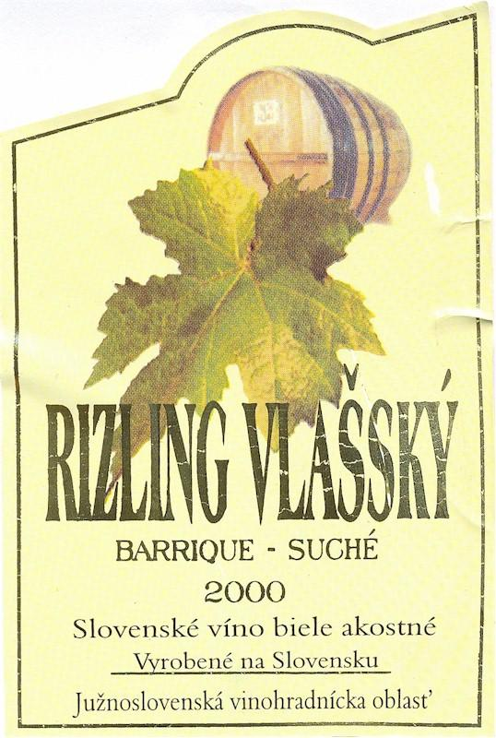
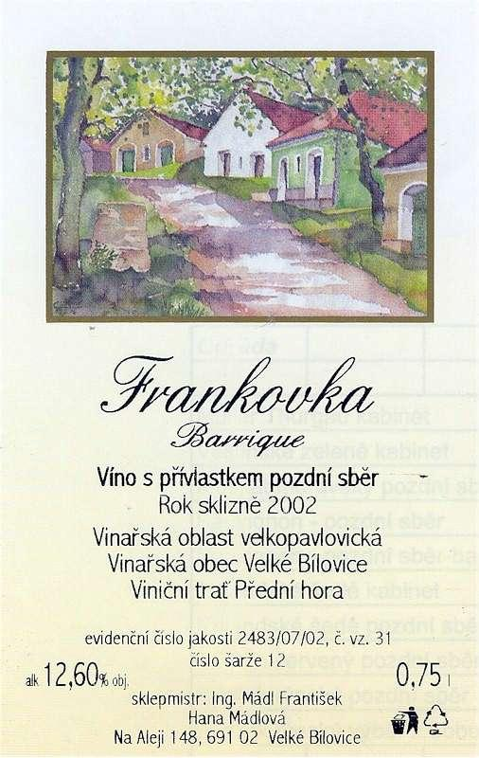
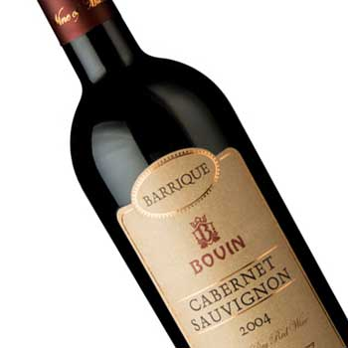

Slide 4
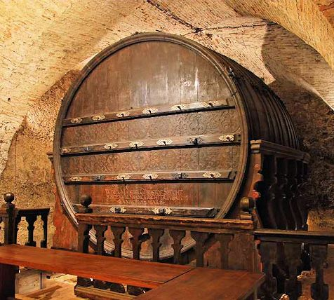
Historie
Výroba začala zhruba již od r. 1 000 př. n. l.
Pravděpodobně vynález Keltů.
V historii dominuje Francie.
V 80. letech se výroba rozšířila téměř do celého světa.
Největší sud v ČR je uložený v Mikulově.

Slide 5
Základní skupiny barikových sudů

Slide 6


1. sudy Bordeaux
Specifikace produktů | Bordeaux Export | Bordeaux Traditonal | Bordeaux Chateau
Objem | 225 l | 225 l | 225 l
Výška | 94 cm | 94 cm | 94 cm
Váha | 48,5 kg | 41 kg | 41 kg
Díra výčepu | 50 mm | 50 mm | 50 mm
Hlavní průměr | 56 cm | 56 cm | 56 cm
ø klínového prostoru | 69 cm | 69 cm | 69 cm
Tloušťka duhového dřeva | 25 - 27 mm | 22 mm | 22 mm
Galvanizované obruče | 6 - 8 | 8 | 8
Kaštanové obruče | 0 | 4 | 0

Slide 7



2. sudy Burgund
Specifikace produktů | Burgund Export | Burgund Traditonal | Burgund Chateau
Objem | 228 l | 228 l | 228 l
Výška | 86,5 cm | 86,5 cm | 86,5 cm
Váha | 51 kg | 50 kg | 50 kg
Díra výčepu | 50 mm | 44 - 50 mm | 44 - 50 mm
Hlavní průměr | 60 cm | 60 cm | 60 cm
ø klínového prostoru | 73 cm | 73 cm | 73 cm
Tloušťka duhového dřeva | 25 - 27 mm | 25 - 27 mm | 25 - 27 mm
Galvanizované obruče | 8 | 6 | 6
Kaštanové obruče | 0 | 8 | 4

Slide 8



3. sudy XXL
Specifikace produktů | Barrique 265 L | Barrique 300 L | Barrique 400 L
Objem | 265 l | 300 l | 400 l
Výška | 94 cm | 100 cm | 102 cm
Váha | 60 kg | 65 kg | 72 kg
Díra výčepu | 50 mm | 50 mm | 50 mm
Hlavní průměr | 60 cm | 63 cm | 70 cm
ø klínového prostoru | 73 cm | 78 cm | 86,5 cm
Tloušťka duhového dřeva | 25 - 27 mm | 25 - 27 mm | 27 mm
Galvanizované obruče | 8 | 8 | 10
Kaštanové obruče | 0 | 0 | 0

Slide 9
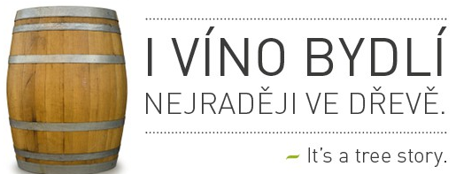
Výrobní proces
Výrobou se zabývají bednáři.
Rozdíly mezi lesy jsou zásadním a základním krokem ve výrobním procesu.

Slide 10
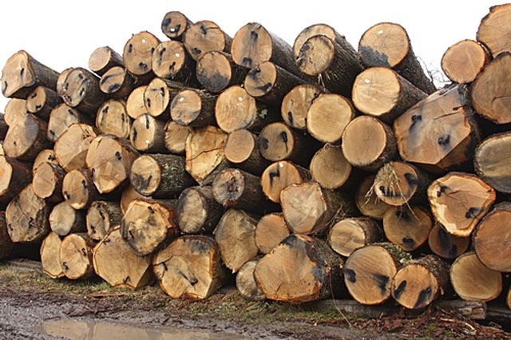
zpracování stromu
Strom se poráží v době, kdy má nejméně mízy.
Kmeny s nařežou na pláty
Díly se naštípají
Do každého dílu se zavede klín

Slide 11
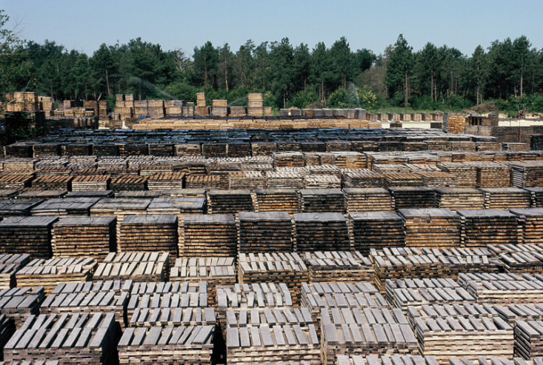
schnutí dubových plátů
Trvá 2 roky na volném prostranství v lese.
Během té doby se vyplaví nečistoty a drsné taniny.
Dřevu se tak dodá zralost podporující budoucí aroma vína.

Slide 12
zavlažování
Stálé se sledují povětrnostní podmínky a obsah vlhkosti ve dřevě.
Během období suchých povětrnostních podmínek se dřevo musí zavlažovat.

Slide 13
předehřátí
Umožňuje, aby se pláty postupně ohnuly a získaly konečnou podobu sudu.

Slide 14
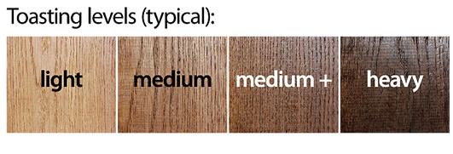
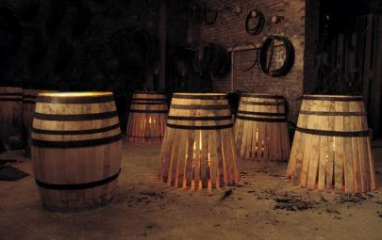
Pražení, toustování…
Intenzita a doba pražení ovlivňuje aroma a chutě vína.
Stupně pražení (toustování):
L – Light (15 min.)
M – Medium (30 min.)
M+ - Medium
H – Heavy (45 min.)

Slide 15
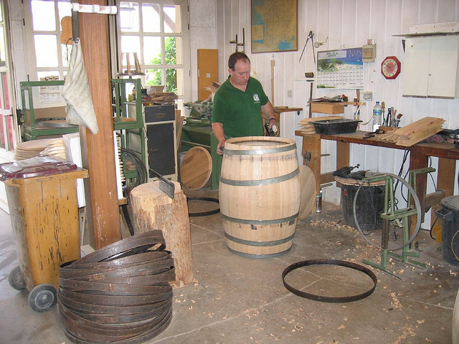
stavba sudů
Kruhová podoba

Slide 16
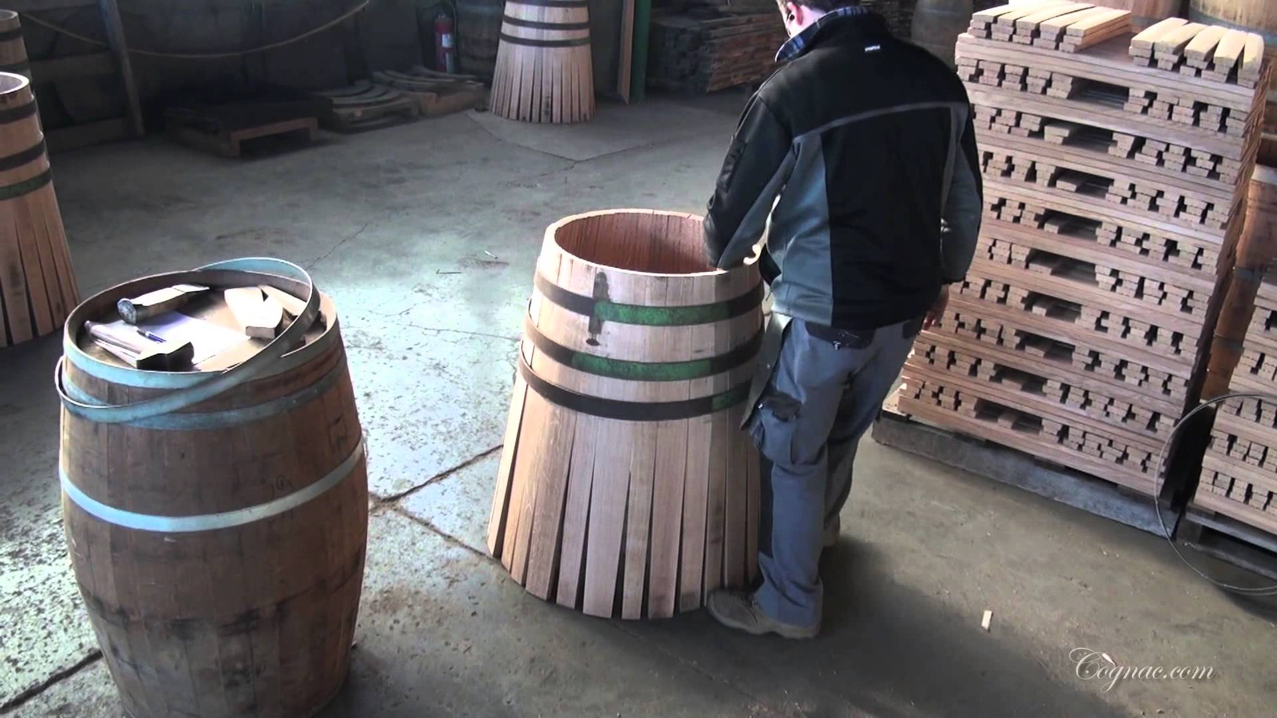

Slide 17
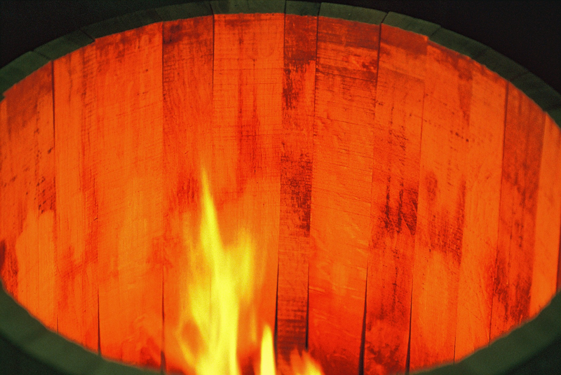
vypalování sudů
Stěžejní fáze výrobního procesu.
Monitoruje se teplota a intenzita ohně.
Cílem je dokonalá harmonie mezi dřevem a vínem.

Slide 18
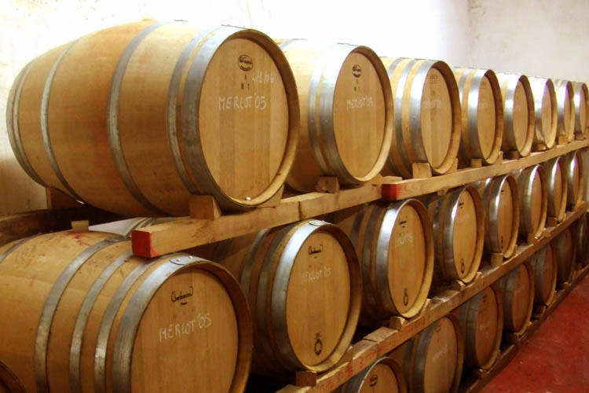
Sud po vysloužení
Normální víno,
koňak,
whisky,
rum,
…

Slide 19
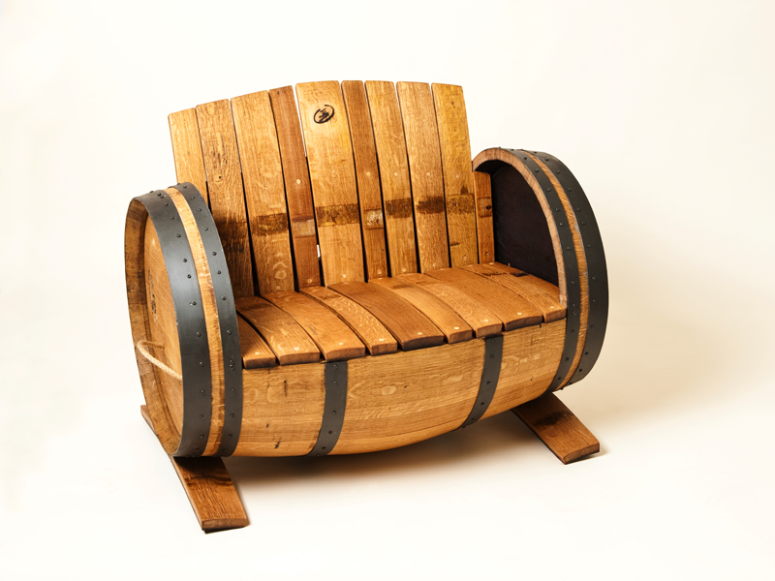
Barriqueart.cz

Slide 20
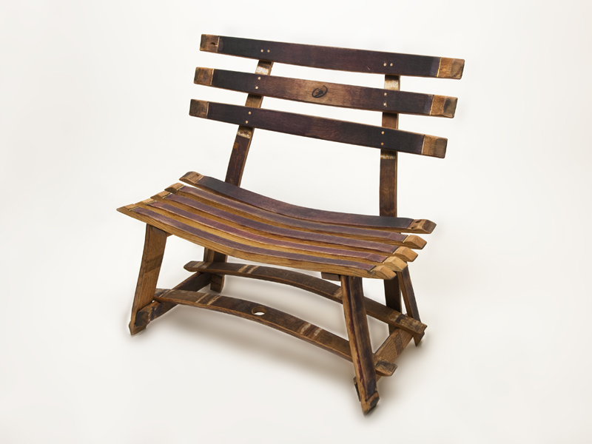
Barriqueart.cz

Slide 21
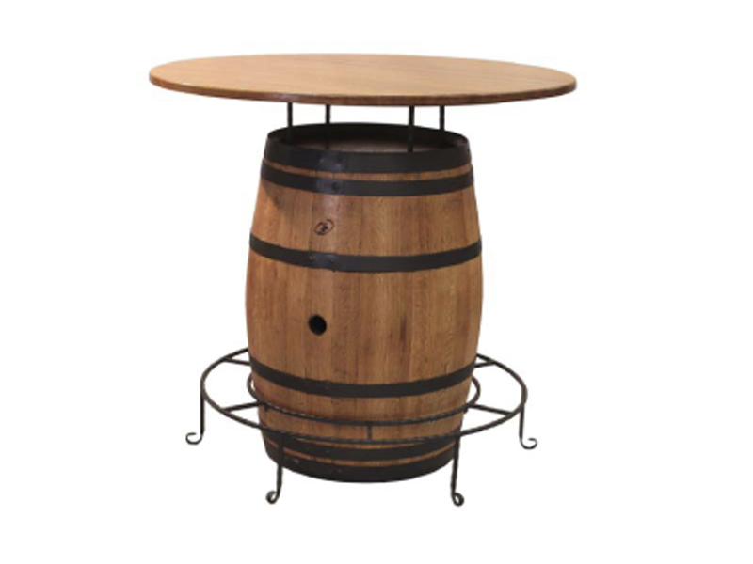
Barriqueart.cz

Slide 22
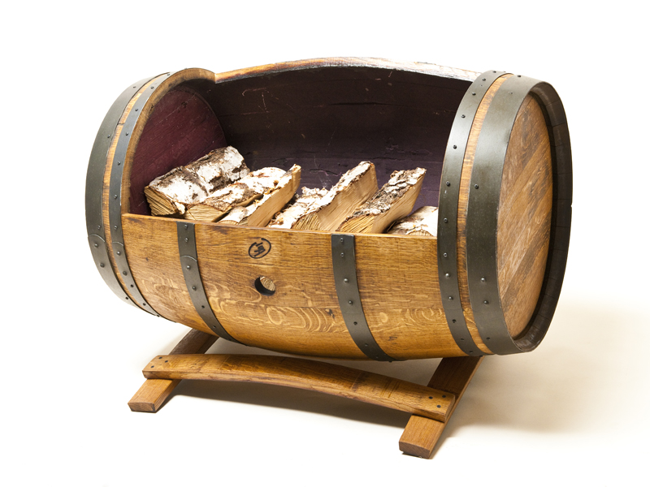
Barriqueart.cz

Slide 23
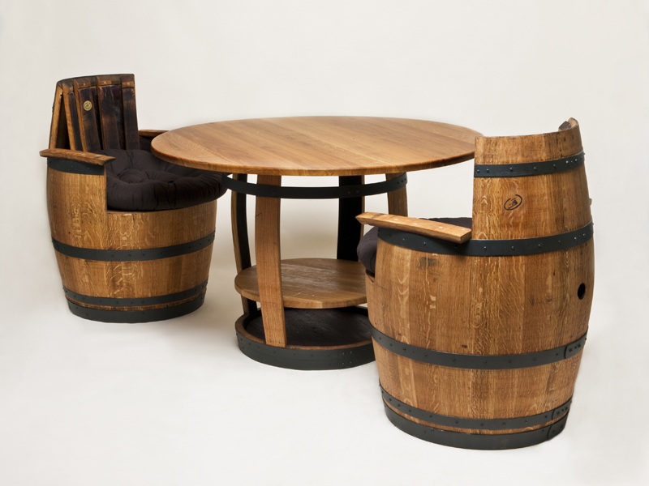
Barriqueart.cz

Slide 24
Díky za pozornost

